Slide 1

Simulation Program and Simulink
MCE Coding Camp
Handong Global University School of Mechanical and Control Engineering
21900031 Jin Kwak
2024. 07. 25

Slide 2
Content
I. Introduction
II. Simulation
III. Simulink
IV. Conclusion
School of Mechanical and Control Engineering-Handong Univ.

Slide 3




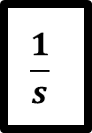
I. Introduction
Objectives
MATLAB을 사용하여 시뮬레이션 프로그램을 작성할 수 있다.
Simulink를 사용하여 제어 시뮬레이션을 구현할 수 있다.
Guidance Law
$$\dot{γ}$$
$$\frac{1}{s}$$
$$γ$$
Waypoint
+
$$(x_{t},y_{t})$$
-
Vehicle Kinematics
$$(x_{curr },y_{curr})$$
School of Mechanical and Control Engineering-Handong Univ.

Slide 4
II. Simulation
시뮬레이션을 하는 이유
실제로 수행하기 어려운 과정을 모의 실험을 통하여 구현한다.
알고리듬 성능을 분석하기에 용이
다양한 시뮬레이션 종류가 있다.
Monte Carlo Algorithm
Computational Fluid Dynamics
Computational Physics
학부생 수준에서 할 수 있는 시뮬레이션이 있을까?
전기회로 시뮬레이션
DC모터 시뮬레이션
가상 라이다 데이터를 활용한 장애물 회피 시뮬레이션
동역학 시뮬레이션
School of Mechanical and Control Engineering-Handong Univ.

Slide 5
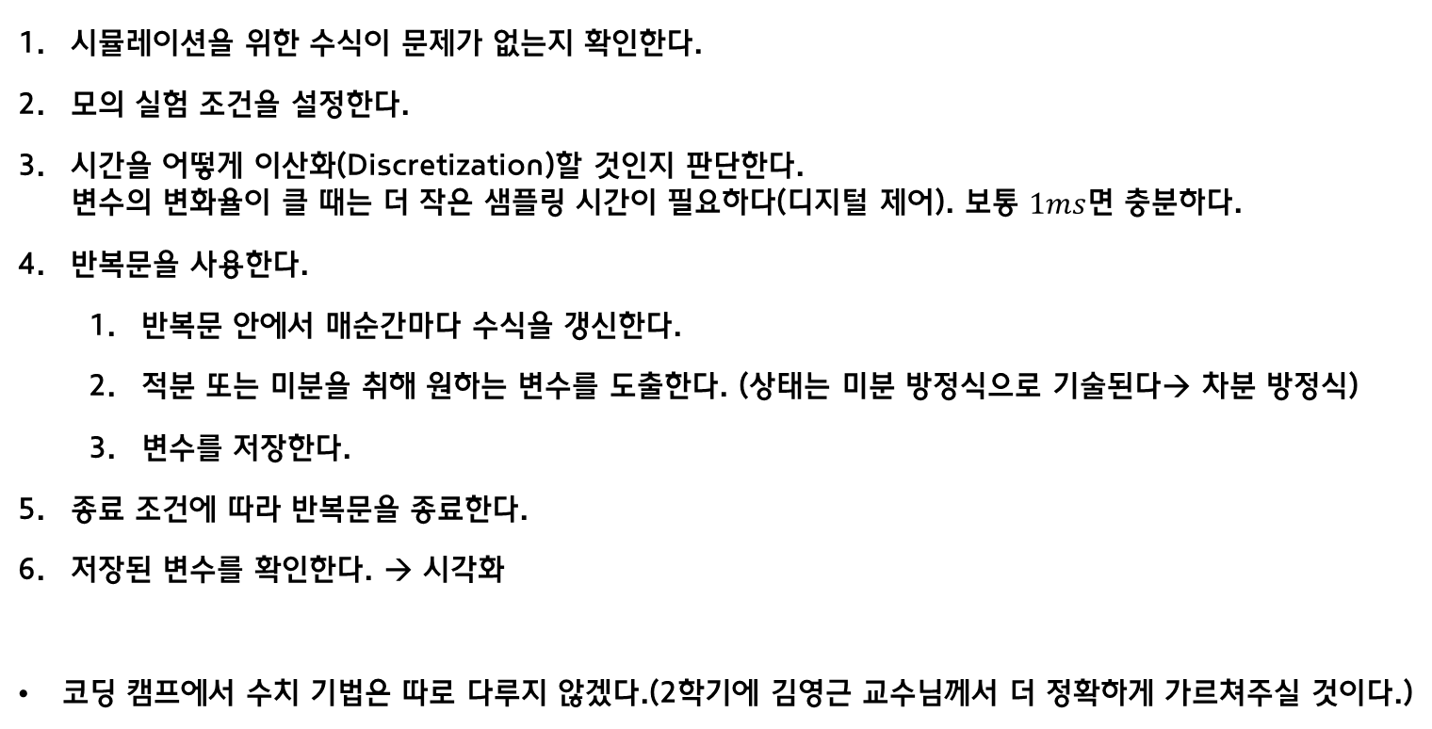
II. Simulation
시뮬레이션을 위한 수식이 문제가 없는지 확인한다.
모의 실험 조건을 설정한다.
시간을 어떻게 이산화(Discretization)할 것인지 판단한다. 변수의 변화율이 클 때는 더 작은 샘플링 시간이 필요하다(디지털 제어). 보통 $1ms$면 충분하다.
반복문을 사용한다.
반복문 안에서 매순간마다 수식을 갱신한다.
적분 또는 미분을 취해 원하는 변수를 도출한다. (상태는 미분 방정식으로 기술된다→ 차분 방정식)
변수를 저장한다.
종료 조건에 따라 반복문을 종료한다.
저장된 변수를 확인한다. → 시각화
코딩 캠프에서 수치 기법은 따로 다루지 않겠다.(2학기에 김영근 교수님께서 더 정확하게 가르쳐주실 것이다.)
School of Mechanical and Control Engineering-Handong Univ.

Slide 6
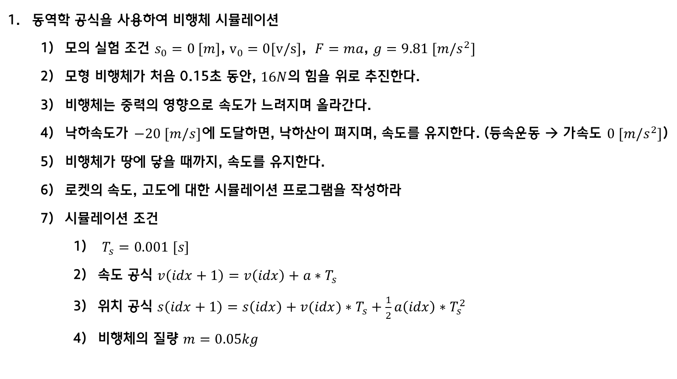
II. Simulation
동역학 공식을 사용하여 비행체 시뮬레이션
모의 실험 조건 $s_{0}=0 [m]$, $v_{0}=0[v/s]$, $F=ma$, $g=9.81 [{m/s}^{2}]$
모형 비행체가 처음 0.15초 동안, $16N$의 힘을 위로 추진한다.
비행체는 중력의 영향으로 속도가 느려지며 올라간다.
낙하속도가 $−20 [m/s]$에 도달하면, 낙하산이 펴지며, 속도를 유지한다. (등속운동 → 가속도 $0 [{m/s}^{2}]$)
비행체가 땅에 닿을 때까지, 속도를 유지한다.
로켓의 속도, 고도에 대한 시뮬레이션 프로그램을 작성하라
시뮬레이션 조건
$T_{s}=0.001 [s]$
속도 공식 $v\left(idx+1\right)=v\left(idx\right)+a∗T_{s}$
위치 공식 $s\left(idx+1\right)=s\left(idx\right)+v(idx)∗T_{s}+\frac{1}{2}a\left(idx\right)∗T_{s}^{2}$
비행체의 질량 $m=0.05kg$
https://www.youtube.com/watch?v=Zed4mC0G8nU
School of Mechanical and Control Engineering-Handong Univ.

Slide 7
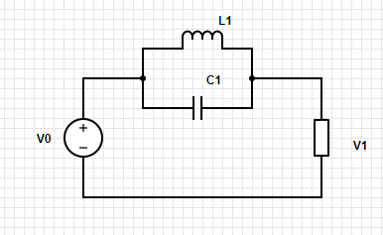
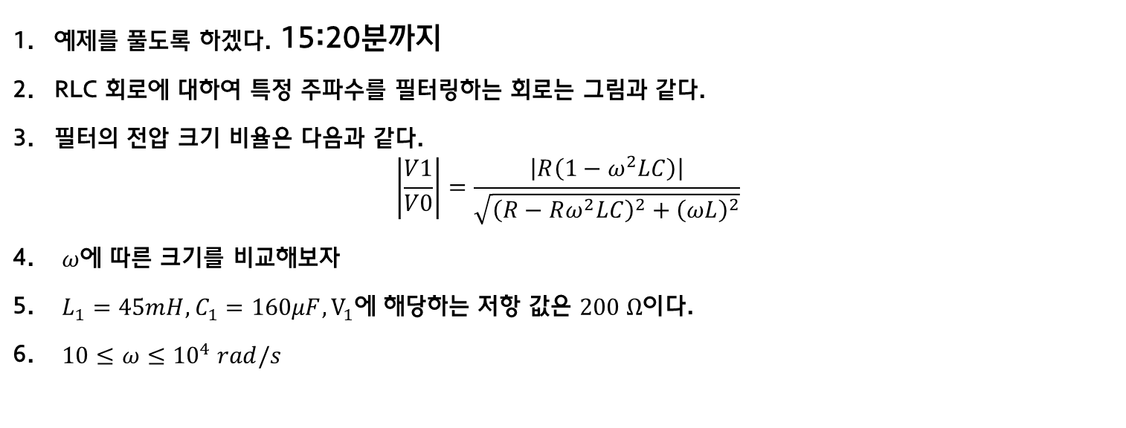
II. Simulation (예제)
예제를 풀도록 하겠다. 15:20분까지
RLC 회로에 대하여 특정 주파수를 필터링하는 회로는 그림과 같다.
필터의 전압 크기 비율은 다음과 같다. $\left|\frac{V1}{V0}\right|=\frac{\left|R\left(1−ω^{2}LC\right)\right|}{\sqrt{{\left(R−Rω^{2}LC\right)}^{2}+{\left(ωL\right)}^{2}}}$
$ω$에 따른 크기를 비교해보자
$L_{1}=45mH, C_{1}=160μF, V_{1}에$ 해당하는 저항 값은 $200 Ω이$다.
$10≤ω≤{10}^{4} rad/s$
School of Mechanical and Control Engineering-Handong Univ.

Slide 8
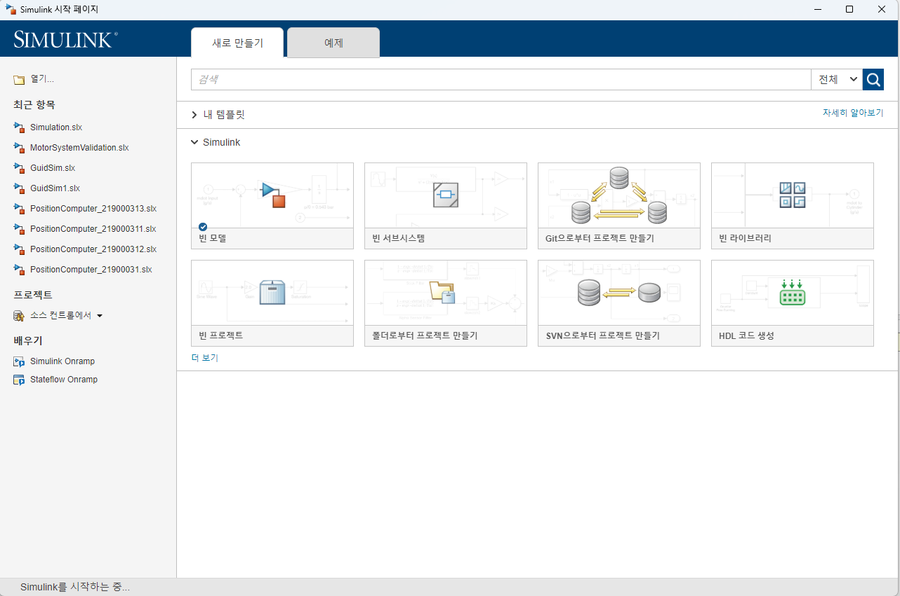
III. Simulink
Simulink는 제어 수업에서 많이 사용하는 툴이다. 동역학적인 문제 또한 구현이 가능하며 LabVIEW와 같이 그래픽 기반 프로그래밍 툴이다. 현직에서도 많이 사용한다고 알려져있다.
자동제어에서 배울 내용인, 블록 선도와 같이 블록을 사용하여 프로그램을 구상할 수 있으며 그 구조가 간단하며 직관적이기에 많이 사용한다.
시뮬링크는 Toolbox로 설치가 필요하다(.slx파일).
시뮬링크는 sim() 함수를 통하여 스크립트에서 동작시킬 수 있다.
School of Mechanical and Control Engineering-Handong Univ.

Slide 9
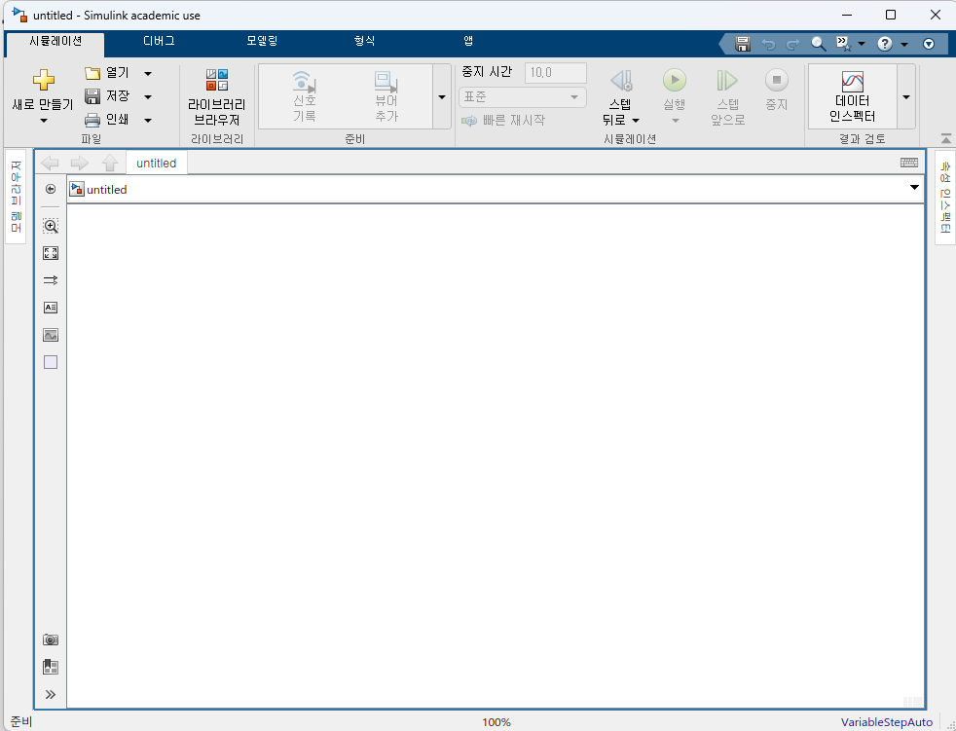
III. Simulink
시작화면에서 빈 모델을 클릭하면 다음과 같은 창이 뜰 것이다.
빨간색 박스를 주로 많이 사용할 것이다.
스크립트에서 실행이 가능한 만큼, 스크립트의 변수를 가져올 수도 있다.
스크립트로 변수를 저장할 수도 있다.
시작하기 이전에 설정을 해보자.
School of Mechanical and Control Engineering-Handong Univ.

Slide 10
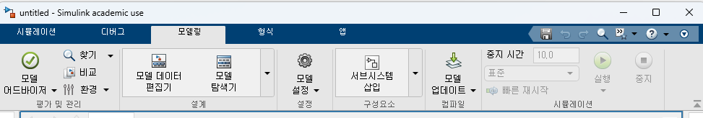
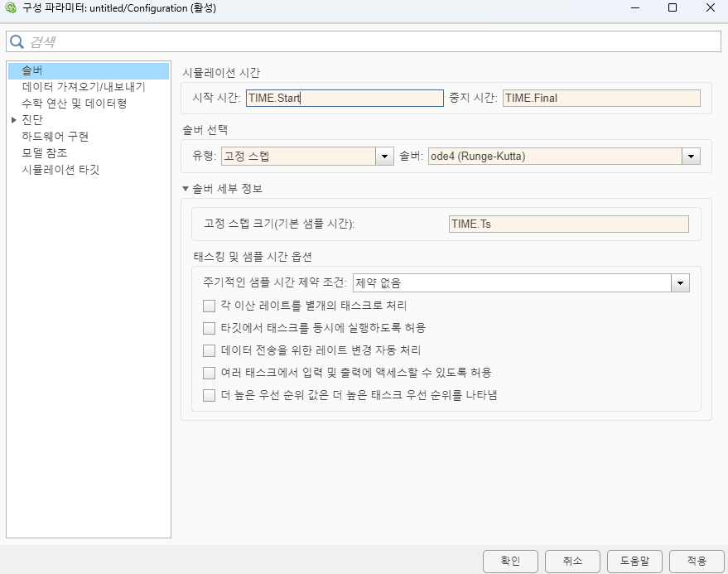
III. Simulink (설정)
Simulink 맨 위 탭에서 모델링을 클릭한다. → 모델을 설정한다(중요)
MATLAB 스크립트에 저장된 변수를 직접 입력한다.
Simulink에 숫자가 아닌 변수를 넣어야 한다. 숫자를 넣는 행위(소위 블록 코딩)는 지양해야 한다.
시작 시간, 중지 시간, 고정 스텝 크기를 설정한다.
솔버의 유형은 고정 스텝, 솔버는 Runge-Kutta
School of Mechanical and Control Engineering-Handong Univ.

Slide 11
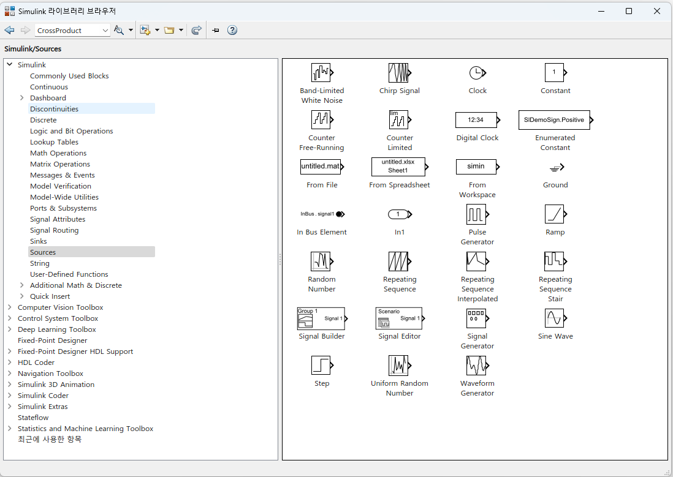
III. Simulink (설정)
Simulink 설정이 끝났으면 본격적으로 라이브러리를 사용하여, 시뮬레이션 프로그램을 작성해보자!
시뮬레이션 탭에 라이브러리 브라우저를 클릭해보자
선형 시스템 및 신호에서 배운 것과 같이 스텝 입력, 램프, 정현파 등 다양한 신호를 만들고 싶다. (Sources)
시뮬링크 상에서 그래프를 확인하거나 작업 공간으로 보내고 싶다.(Sinks)
내가 직접 함수를 만들고 싶다. (User-Defined Functions)
신호에 대한 연산, 증폭, 수학적 연산 등 (Math Operations)
전달 함수, 미/적분기, 제어기 등 (Continuous)
여러 블록이 있으며, 이를 통해 효과적인 Simulink 작성을 할 수 있다.
School of Mechanical and Control Engineering-Handong Univ.

Slide 12
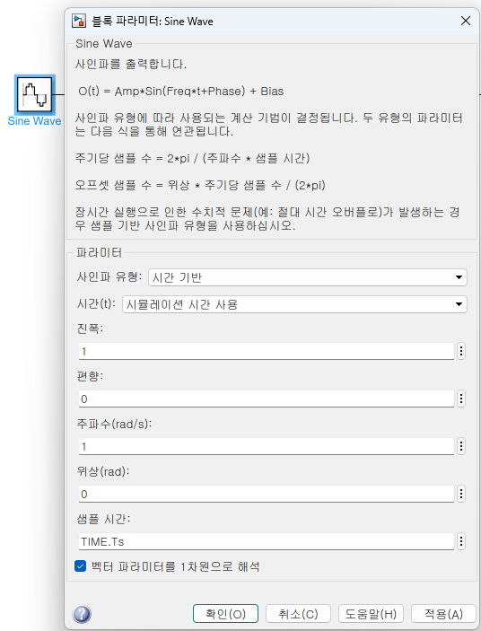
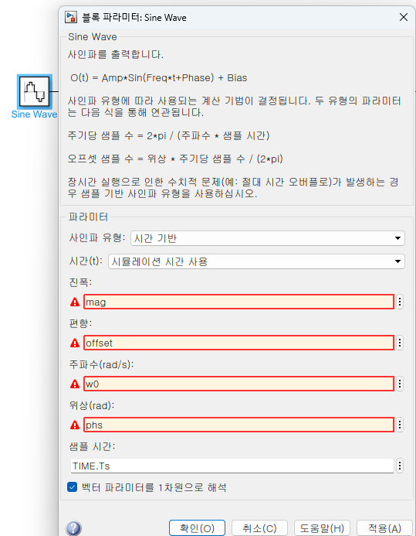
III. Simulink
블록에도 다양한 공을 들여야 할 필요가 있다. Sine Wave라는 블록을 사용해보자
정현파를 만들기 위해 필요한 인자는 진폭, 편향, 주파수, 위상 등 다양하나 숫자가 아닌 변수를 직접 넣는다.
이는 스크립트에서도 마찬가지이다. 수식에도 변수 명을 잘 사용한다면 가독성/디버깅 측면에서 깔끔해진다.
School of Mechanical and Control Engineering-Handong Univ.

Slide 13
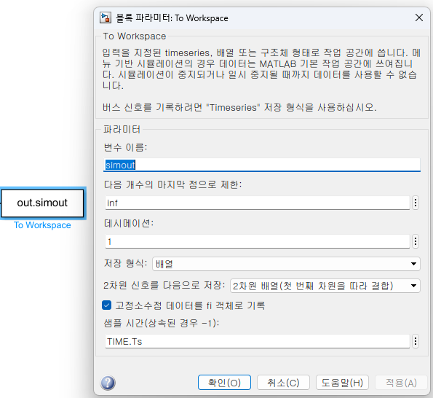
III. Simulink
결과를 작업 공간으로 불러올 필요도 있다. 이 때는 To Workspace라는 블록을 사용하자!
Out이라는 구조체의 변수 이름을 지정한다.
저장형식이 시계열을 배열로 바꾼다.
샘플 시간을 정한다.
Simulink를 실행하고 결과를 확인하자!
School of Mechanical and Control Engineering-Handong Univ.

Slide 14
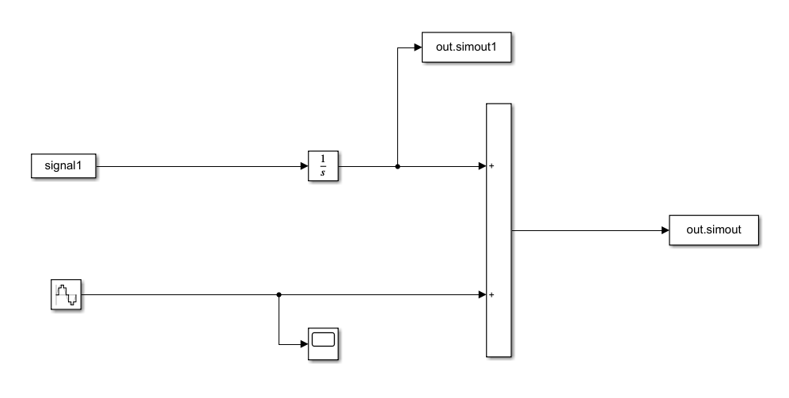
III. Simulink
Signal1이라는 변수도 from workspace를 통하여 스크립트에 있는 신호를 직접 가져올 수 있다.
적분기를 사용하여 해당 신호를 적분할 수 있다.
Adder를 사용하여 두 신호를 더할수도 있다.
Scope(빨간색 사각형)을 통하여 신호를 시뮬링크 내에서 그릴 수 있다.
School of Mechanical and Control Engineering-Handong Univ.

Slide 15
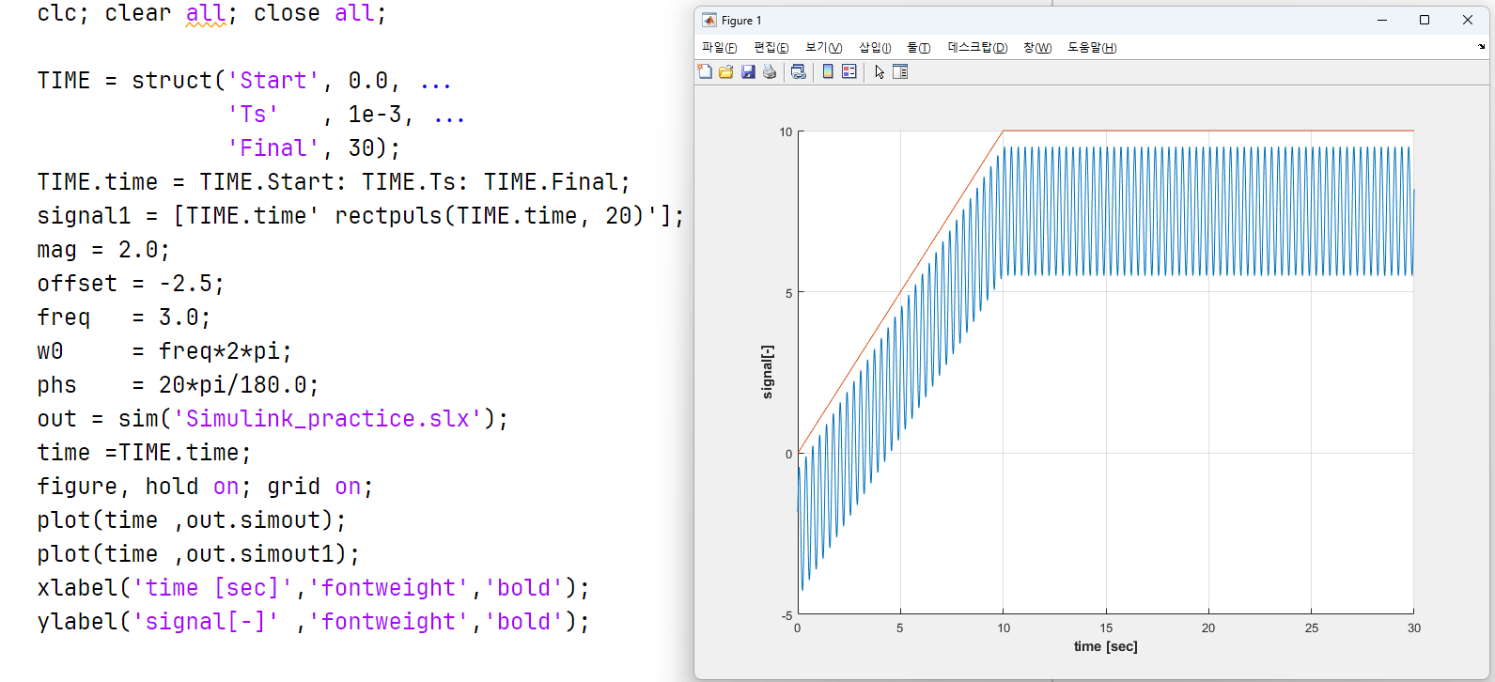
III. Simulink
시뮬링크의 출력 값을 스크립트에서 출력해보자!
School of Mechanical and Control Engineering-Handong Univ.

Slide 16
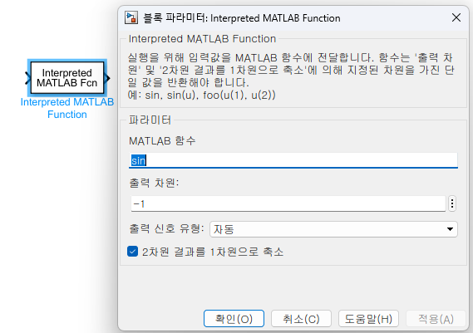


III. Simulink
Simulink에 함수도 넣을 수 있다.
MATLAB 함수에 사용자 정의함수 또는 내장 함수를 넣는다.
Interpreted MATLAB Function vs MATLAB Function 둘 다 사용 가능하다. (취향 차이)
School of Mechanical and Control Engineering-Handong Univ.

Slide 17
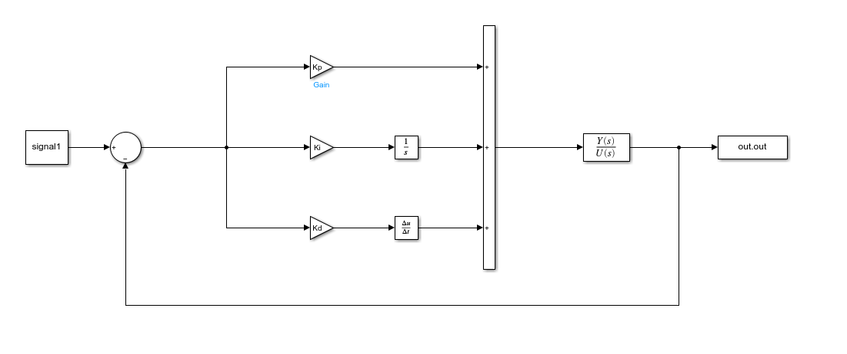
III. Simulink
PID 제어기를 설계할 수도 있다. (자동제어/ 디지털 제어에서 설계하는 방법을 자세히 배운다. 그 때 활용해보면 좋을 것 같다.)
P 제어기 밑에 ‘Gain’과 같이 주석 기능이 있으니, 어떠한 블록인지 설명이 되어있으면, 디버깅할 때 편하다.
School of Mechanical and Control Engineering-Handong Univ.

Slide 18
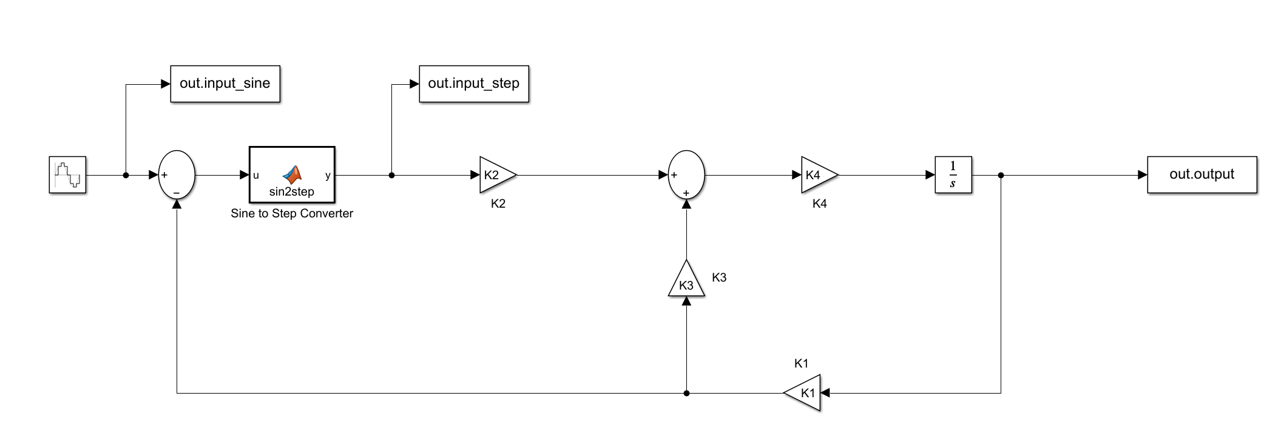
III. Simulink (예제)
다음과 같은 시뮬링크 모델을 만들어 보자(이런 저런 걸 하기 위해 섞었을 뿐 의미는 없다).
Gain 값은 임의의 값을 갖는다.
값이 발산하지 않으려면 어떤 값이 조정되어야 할지 알아보자
School of Mechanical and Control Engineering-Handong Univ.

Slide 19
IV. Conclusion
스크립트 시뮬레이션의 장단점
다른 실행 파일 없이 직접 프로그램을 짜기 때문에 전체 플로우를 정확하게 파악할 수 있다.(절차적인 흐름)
흐름 제어, 조건 등을 따질 때에 함수를 사용하지 않고도 간편하게 표현할 수 있다.
필요에 따라 직접 미분방정식의 해를 수치기법을 통하여 도출해야 한다.
프로그래밍 역량이 필요하다.
Simulink의 장단점
블록선도로 표현되기 때문에 직관적으로 틀을 짤 수 있다.
여러 블록을 사용하여 프로그래밍 부담이 덜하다.
디버깅이 어렵다. (스크립트에 비해)
비교적 무겁게 실행된다. (시간이 오래 걸린다.)
School of Mechanical and Control Engineering-Handong Univ.

